Slide 1






Thứ Ba ngày 28 tháng 10 năm 2025

Slide 2

2. Thực hành, luyện tập

Slide 3
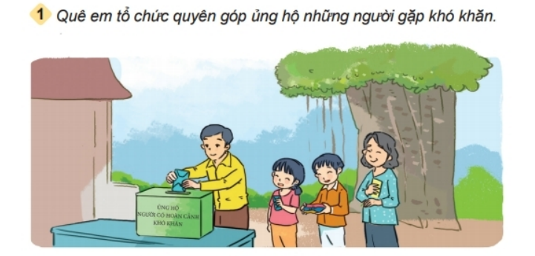

Slide 4
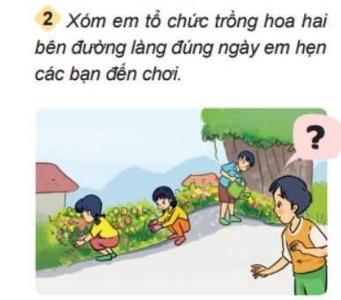
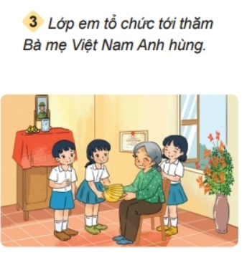



Thảo luận
nhóm 4

Slide 5


3. Vận dụng
Về nhà:
Sưu tầm tranh ảnh, câu chuyện nói về việc làm thể hiện tình yêu quê hương.

Slide 6
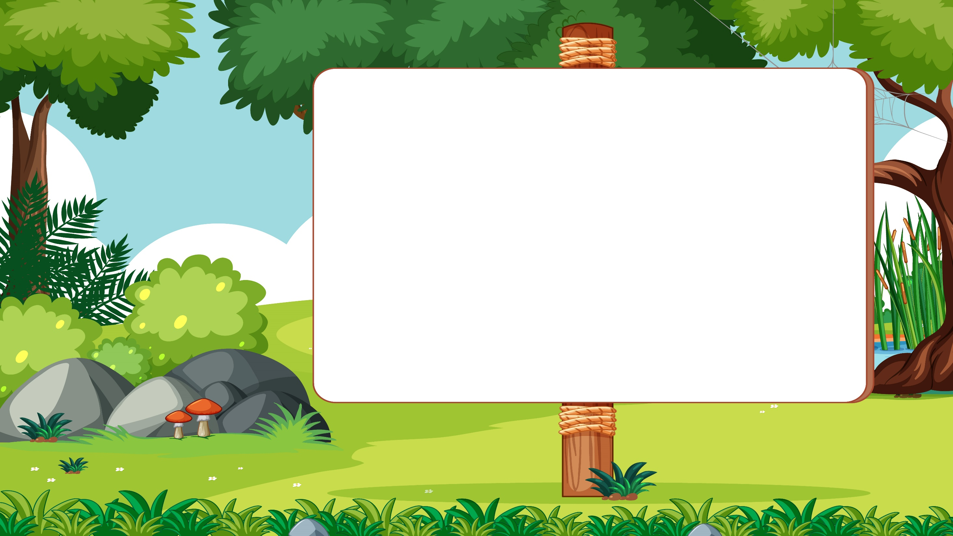

CHÀO TẠM BIỆT
VÀ
HẸN GẶP LẠI

